Slide 1



APRENDEMOS CON LA VOCAL

Slide 2



U
u

Slide 3
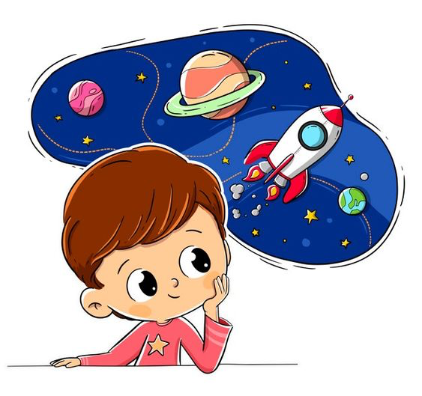
COMIENZA CON “U”

Slide 4







Slide 5
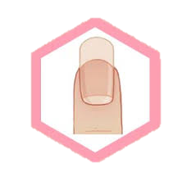

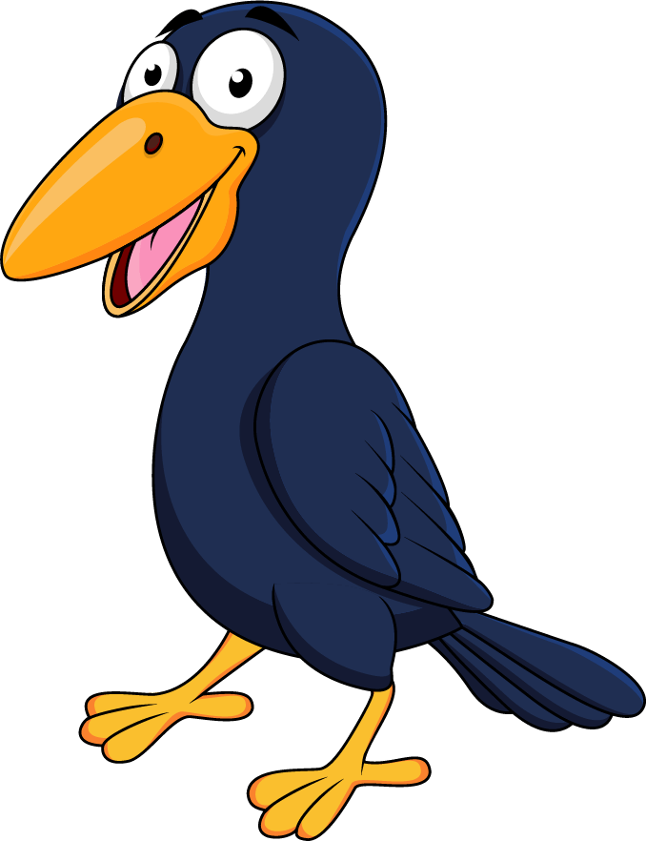

Slide 6

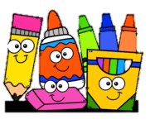
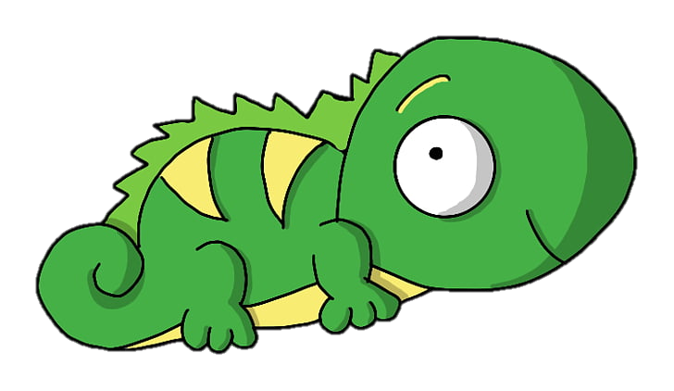

Slide 7
SEGMENTACIÓN SILÁBICA

Slide 8

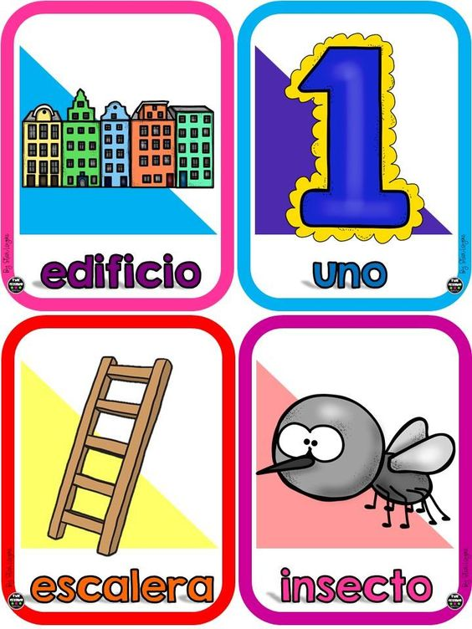

2

Slide 9

2

Slide 10
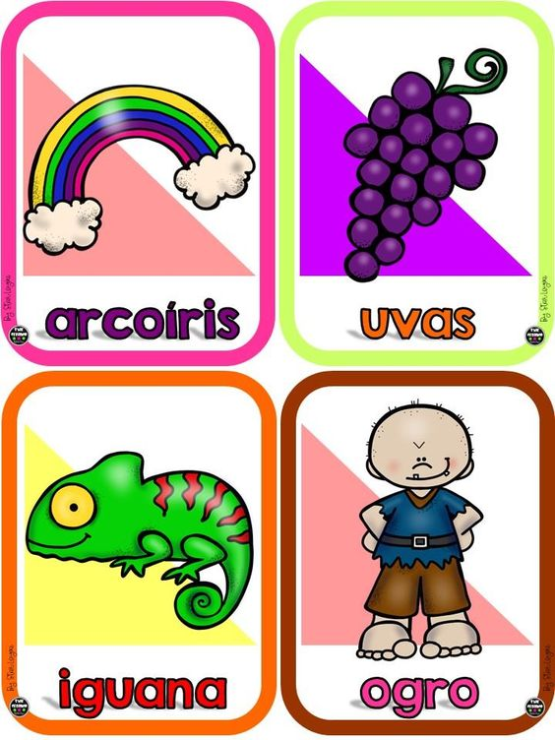
2

Slide 11
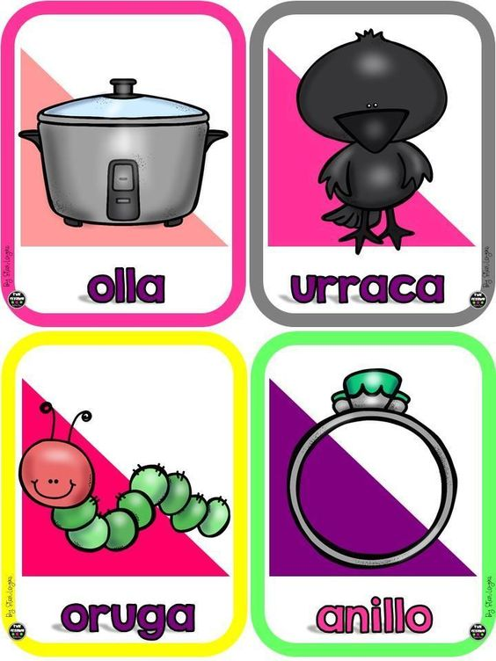
3

Slide 12

4

Slide 13

VAMOS A TRABAJAR

